Slide 1
Учебная презентация по литературному чтению.
2 класс , УМК «Школа России» на тему «К.И. Чуковский «Путаница»»
Подготовила: Вялова Ксения Алексеевна, учитель начальных классов, МАОУ СОШ№19 г.Томска

Slide 2
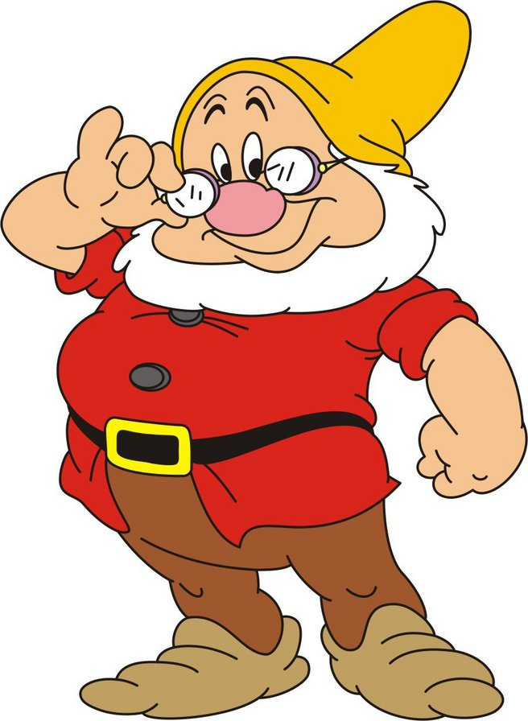
Здравствуй, друг!
Меня зовут Пинки, сегодня мы с Вами познакомимся с интереснейшим произведением!
Кликни на стрелочку чтобы начать наше знакомство с произведением!

Slide 3
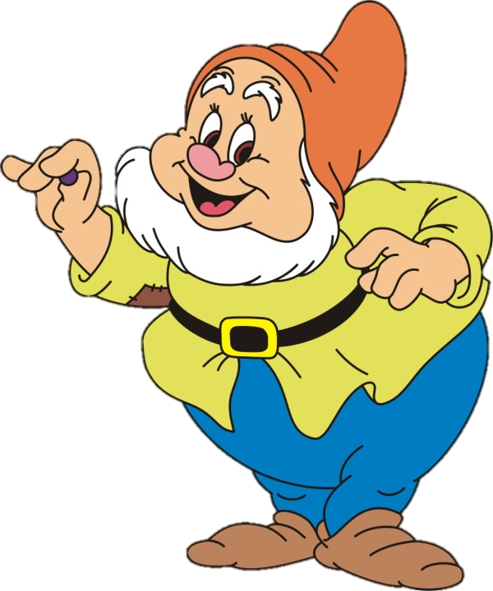
Нажмите на порядковый номер задания, чтобы перейти к его выполнению, а чтобы вернуться, нажмите на домик.
Выполняйте задания строго по порядку!
Предлагаю Вам начать!
Значки-помощники
1.Назовите
2.Об авторе
3. Словарная работа
4.Прочитайте сказку
5.Физминутка
6.Выполните задание
7.Отгадайте загадки
8.Домашнее задание
9.Ссылка

Slide 4
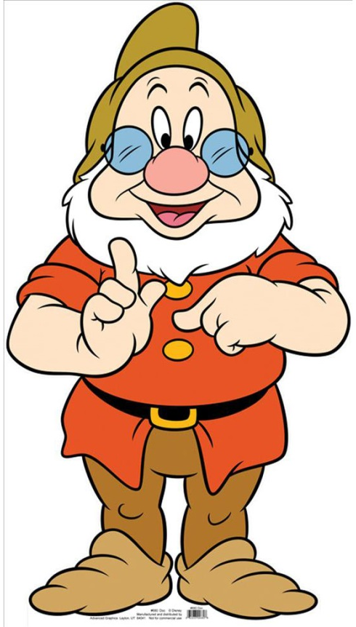





Для начала я придумал для Вас значки-помощники. Они тебе пригодятся для выполнения заданий
Подумайте
Вспомните
Напишите на листочке
Выполните задание
Творческое задание

Slide 5


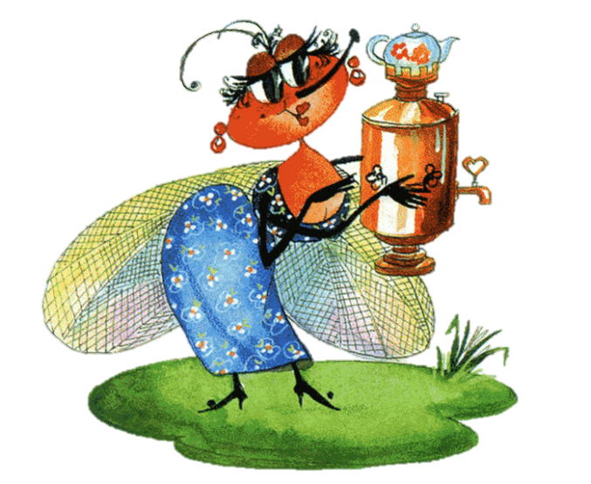
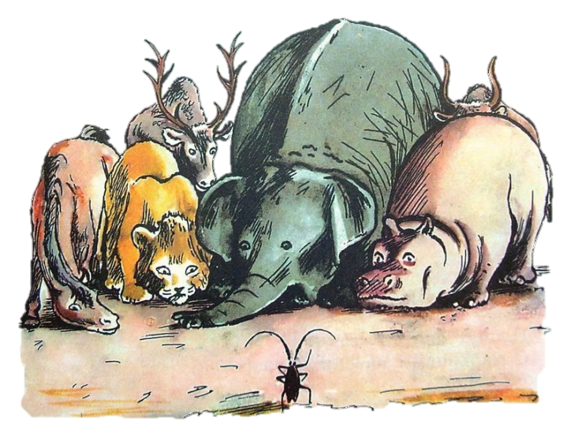
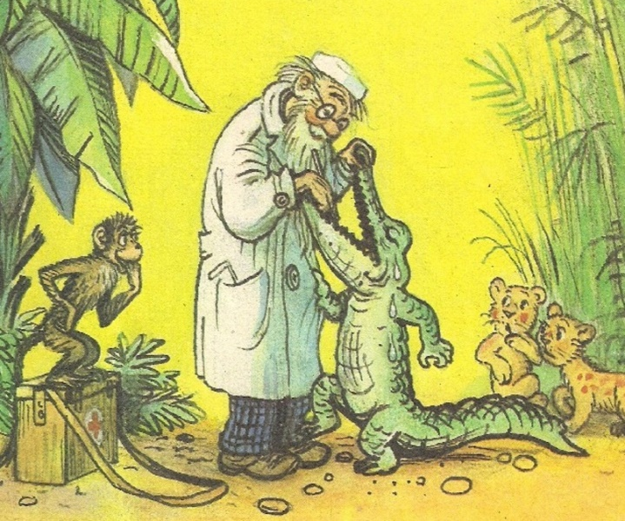
Назовите сказки по картинкам
«Муха-цокотуха»
«Тараканище»
«Айболит»
Кликните мышкой на
картинку чтобы проверить

Slide 6
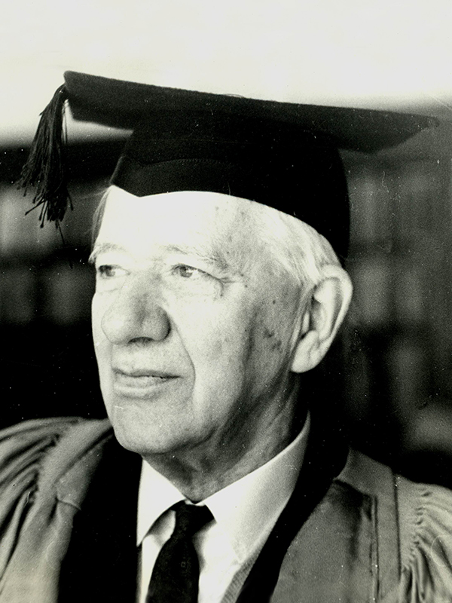
Об авторе
Корне́й Ива́нович Чуко́вский- поэт, публицист, литературный критик, переводчик и литературовед, детский писатель. По состоянию на 2015 год являлся самым издаваемым в России автором детской литературы: за год было выпущено 132 книги и брошюры тиражом 2,4105 млн экземпляров.
А если Вы хотите узнать больше об писателе, нажмите на звездочку!

Slide 7
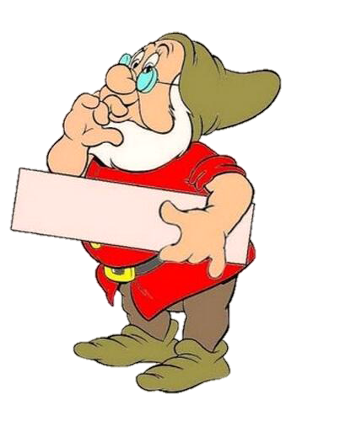


Прежде чем мы с Вами познакомимся с произведением вспомним значения слов:
Ковш
Ушат
Кадка
Чтобы посмотреть значение, щелкните правой кнопкой мыши
округлый сосуд для зачерпывания жидкости, сыпучего.
бочка с прямыми боками и одним дном.
небольшая деревянная кадка с ушами (ручками).

Slide 8

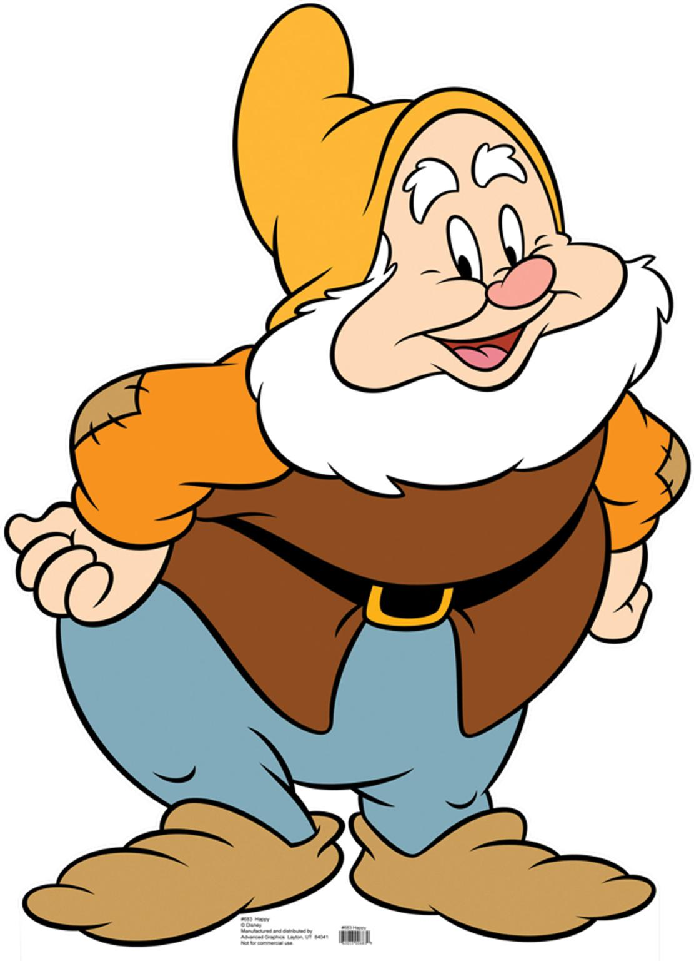
Прочитайте сказку
«Путаница» на странице 4-10 учебника.
Или прослушайте ее, кликнув на

Slide 9

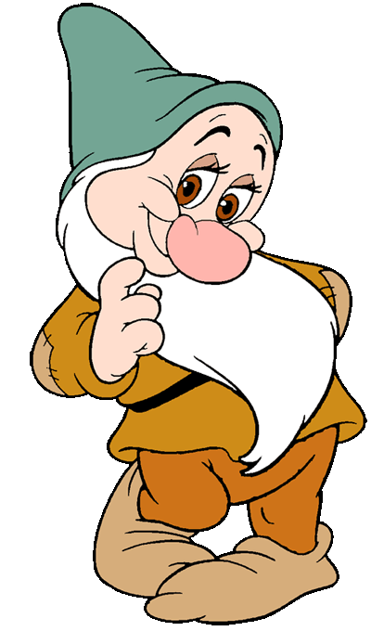
Наши глазки очень устали! Давайте сделаем для них зарядку
Кликни на экран и запустится видео

Slide 10
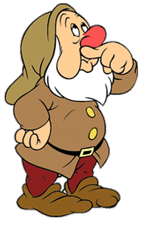


Котята Бабочка
Утята Муха
Куры Воробьи
Волки Дракон
Свиньи Заинька
Рыбы Медведь
Жабы
О каких персонажах говорится в текста?
Нажмите 2 раза на круг того персонажа, про которого идёт речь в сказке. Если загорелся красным -неправильно, зелёным – правильно.

Slide 11



Корней Чуковский не только писал стихи, но и загадки.
Отгадайте загадки, а ответы запишите на листочке.
1.Я одинокая старуха,
Я прыгаю по полотну,
И нитку длинную из уха,
Как паутину, я тяну.
2.Растёт она вниз головою,
Не летом растёт, а зимою.
Но солнце её припечёт-
Заплачет она и умрёт.
Чтобы продолжить, нажми

Slide 12
3.Я лаю со всякой собакой.
Я вою со всякой совою,
И каждую песню твою.
Я вместе с тобою пою.
Когда же вдали пароход
Быком на реке заревёт,
Я тоже реву: «У-у!»
4. Ах, не трогайте меня.
Обожгу и без огня!
Чтобы продолжить, нажми

Slide 13
5.Мудрец в нём видел мудреца,
Глупец – глупца,
Баран – барана,
Овцу в нём видела овца,
И обезьяну обезьяна,
Но вот подвели к нему Федю Баратова,
И Федя неряху увидел лохматого.
6. Паровоз
Без колёс!
Вот так чудо-паровоз!
Не с ума ли он сошёл –
Прямо по морю пошёл!

Slide 14
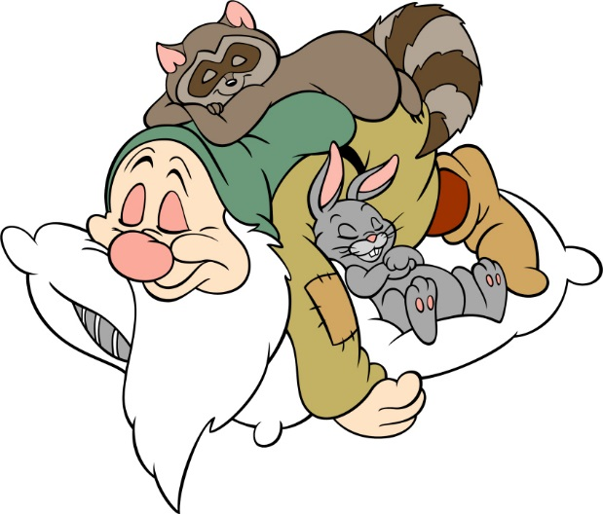
Домашнее задание
Проиллюстрируйте на листочке понравившийся момент стихотворения

Slide 15
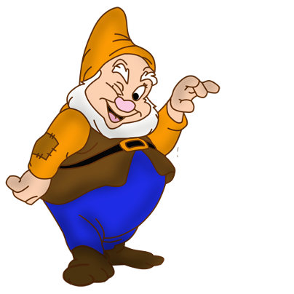
Если хотите еще прочитать или прослушать произведения Корне́я Ива́новича Чуко́вского, то кликните по значку!
Чтобы продолжить, нажми

Slide 16
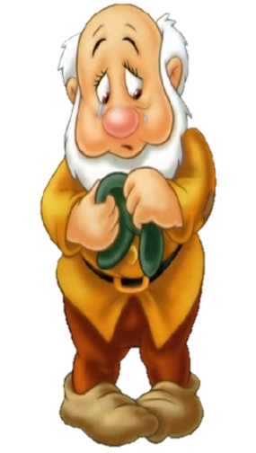
До встречи , Друг! Я надеюсь, что Вам понравилась сказка Ш.Перро и Вы прочитаете еще!
Не забудьте сдать листочек с выполненными заданиями учителю!

